Slide 1
Opasnosti na Internetu
Antea Štrbac 6.c
This Photo by Unknown author is licensed under CC BY-ND.

Slide 2
Što trebaš raditi na internetu:
Trebamo tražiti pojmljive dokumente I informacije
Internetom se može lako naučiti, najbolje je tražiti odgovore na pitanja iz škole
Interent je poučan ali I opasan, zato se treba čuvati I paziti što radimo
This Photo by Unknown author is licensed under CC BY-SA-NC.

Slide 3
Što ne smijemo raditi na interentu:
Ne smijemo tražiti opasne sadržaje
Ne smijemo objavljivati slike s nekim bez njihove dozvole
Ako nešto napišemo I izbrišemo, nikad se to neće izbrisati... zato se treba paziti
Ne smijemo dijeliti privatne informacije
Ne smijemo razgovarati s nepozantim ljudima preko interneta!

Slide 4
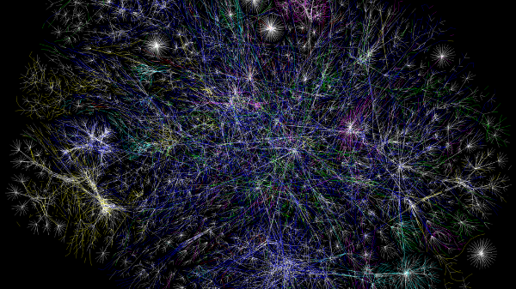
Nekoliko pitanja vezano s tobom I internetom:
Koliko često koristiš internet?
Za što koristiš internet?
Upoznavaš li nove ljude preko interneta?
Koje sadržaje dijeliš putem interneta?
Jesi li imao neugodnih situacija na internetu?
Znaš li kako zaustaviti neugodne situacije putem interneta?
This Photo by Unknown author is licensed under CC BY-SA-NC.

Slide 5
Moje mišljenje:
Ja mislim da je internet koristan ali I opasan
Često ga koristim zbog škole
Nisam nikad bila u neugodnim situacijama ili problemima
Ne smijem se koristiti online mrežama
Pokušavam izbjegavati nevolje

Slide 6
Napomena!
Molim Vas da poslušate moje savjete jer su bitni
Jako je važno biti siguran I sretan
Nemojte raditi ništa ne potrebno na internetu
Mi kao djeca trebamo se redovito igrati vani I biti djeca
Poslije kad odrastemo možemo imati online mreže, ali preporučujem da ne
This Photo by Unknown author is licensed under CC BY-SA-NC.

Slide 7
Hvala na Pažnji!
Ne zaboravite, čuvajte se I izbjegavajte nevolje!

